Slide 1


COUNTRIES AROUND THE WORLD
© 2022 KFSB S.A. C.V.

Slide 2
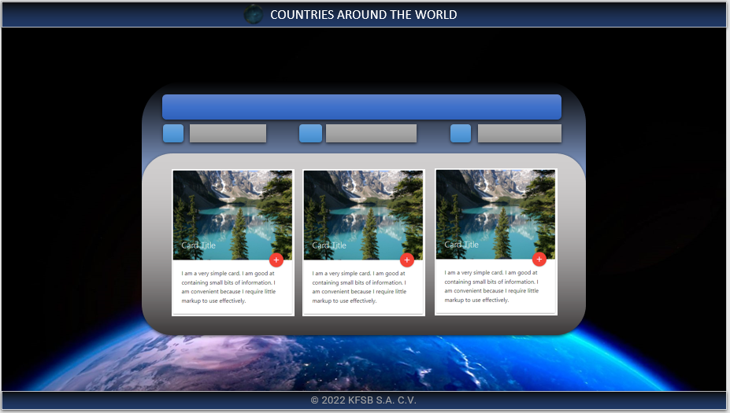
MAQUETACION DE LA PÁGINA WEB

Slide 3
Operación de la API
PRINCIPAL
name: Afghanistan
capital: Kabul
flags.svg
AL DESLIZAR
subregion: Southern Asia
region: Asia
population: 40218234
timezones: UTC+04:30
flags.svg
languages[0] (name)
borders[0]
numericCode: 004
latlng[0] y latlong[1]

